Slide 1



Hyödynnä SAKU-toiminta
opiskelijoiden liikuttamisessa
Saija Sippola / SAKU ry
www.sakury.net

Slide 2

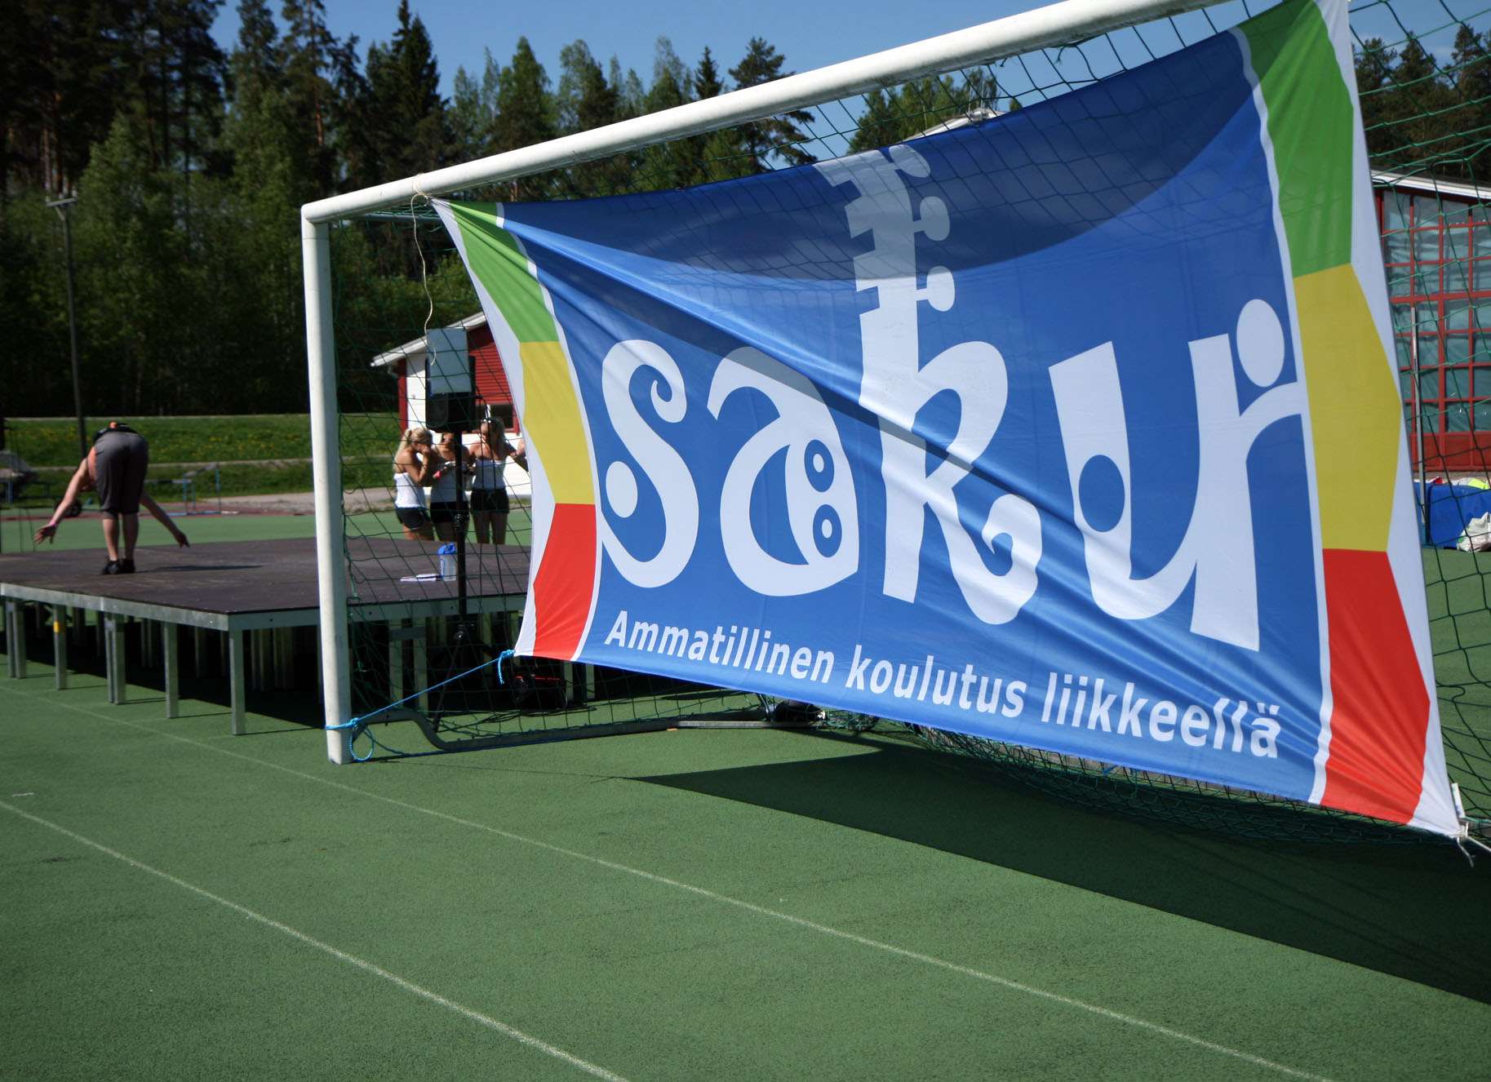
Järjestö lyhyesti
ammatillisen koulutuksen oma liikunta- ja kulttuurijärjestö sekä hyvinvoinnin edistämisen yhteistyöorganisaatio
jäsenenä 67 ammatillisen
koulutuksen järjestäjää
toiminnan piirissä
  opiskelijoita noin 129 000
  henkilöstöä noin 22 000
kattaa noin 90 %
ammatillisen koulutuksen kentästä

Slide 3
Toiminnan jako
opiskelijoiden Action-toiminta
  kipinöitä ja motivaatiota
  harrastamiseen
opiskelijoiden työkykytoiminta
  paikallista toimintaa, tavoitteena
  työ- ja toimintakyvyn edistäminen
henkilöstön työhyvinvointitoiminta
  työhyvinvointia edistävät
  virikkeet ja tapahtumat
Arjen arkki -palvelutoiminta
  hyvinvoinnin edistämisen mallien
  kehittäminen ja levittäminen

Slide 4
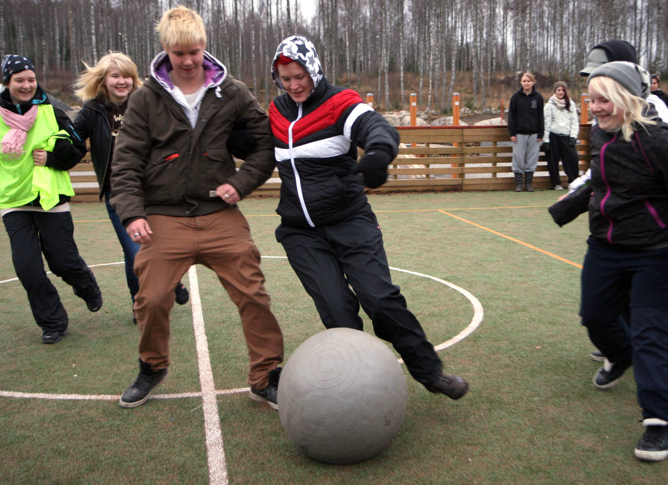
"
Osallistun kaikkeen, mitä järjestetään, vaikka sitten läpällä. Tulee voittoa tai ei, se ei tee mitään. Osallistuminen on se, mikä merkitsee.
Henrik Laakkonen,
Bovallius-ammattiopisto

Slide 5

Ammattiin opiskelevien urheilu ja liikunta
valtakunnalliset mestaruuskilpailut,
sarjat ja liikuntatapahtumat vuosittain
noin 20 lajissa
syksyn aloituksena monen lajin
SAKUgames: yleisurheilu, beach volley,
frisbeegolf, sukkulaviesti
suositut palloilusarjat: jalkapallo, salibandy, futsal, SAKU-sähly, koripallo
tansanialainen jalkapallo
golf, karting
kisoja hyvällä sykkeellä ja
sopivalla kilpailumielellä
kisavalikoima elää: hiihto ja lentopallo tauolla toistaiseksi vähäisen osallistujamäärän takia

Slide 6
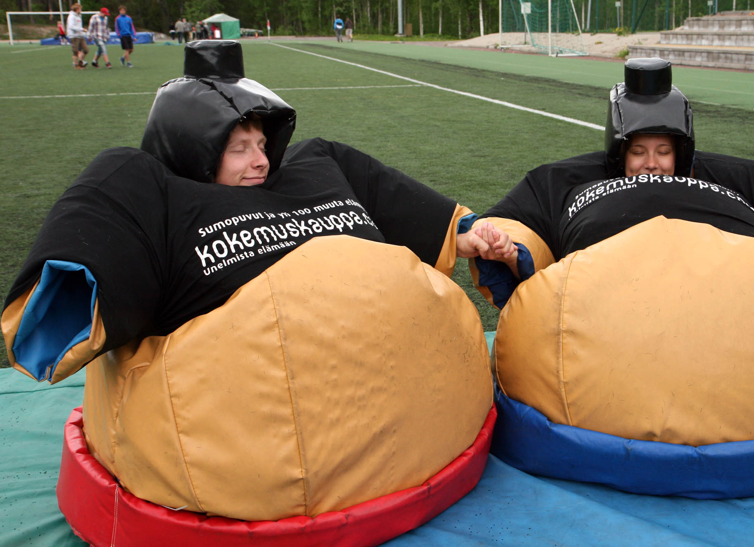

Matalan kynnyksen tapahtumat
Ammattiosaajan liikuntavuosi tuo
liikettä koko lukuvuoteen
lukuvuoden 15–16 lajeina riipunta, tansanialainen jalkapallo, SAKU-keilailu sekä katusähly
lajit toteutetaan omalla paikkakunnalla,
esim. liikuntatunnilla, asuntolassa tai
harrastustoiminnassa (vaikka tutoreiden
vetämänä)
valmiit ja helpot ohjeet
liikuntavuosi huipentuu
SAKUsports-tapahtumaan keväällä

Slide 7
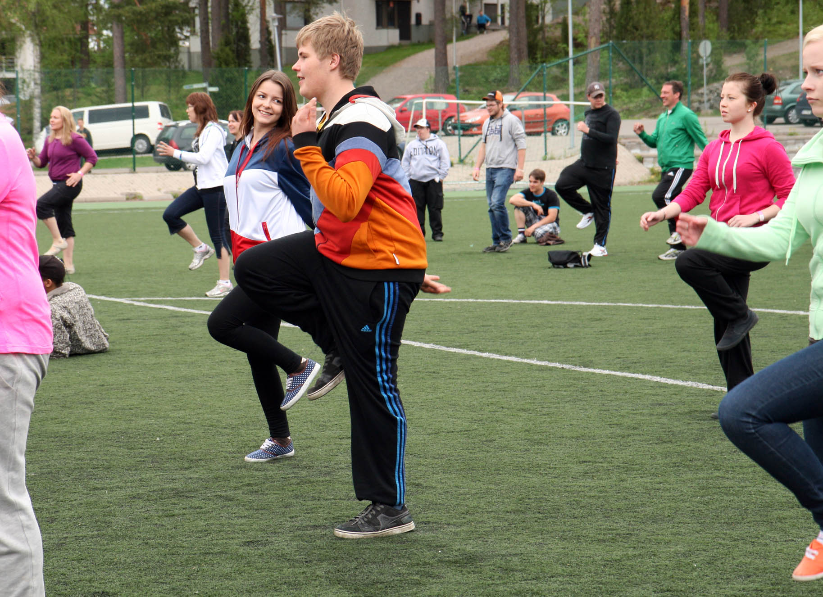
Harrastetutorit kouluarjen aktivaattoreina
harrastustoiminnan tutoreille
kaksiosainen koulutus
koulutus räätälöitävissä koulutuksen
järjestäjän tai oppilaitoksen tarpeisiin
sisältöinä tutorina toimiminen,
tapahtuman järjestäminen ja ryhmän
ohjaaminen
SAKU ry:n paikallisen toiminnan
toteuttajia, esim. tansanialaisen
jalkapallon karsintaturnaus, Ammatti-
osaajan liikuntavuoden lajit, jne.

Slide 8
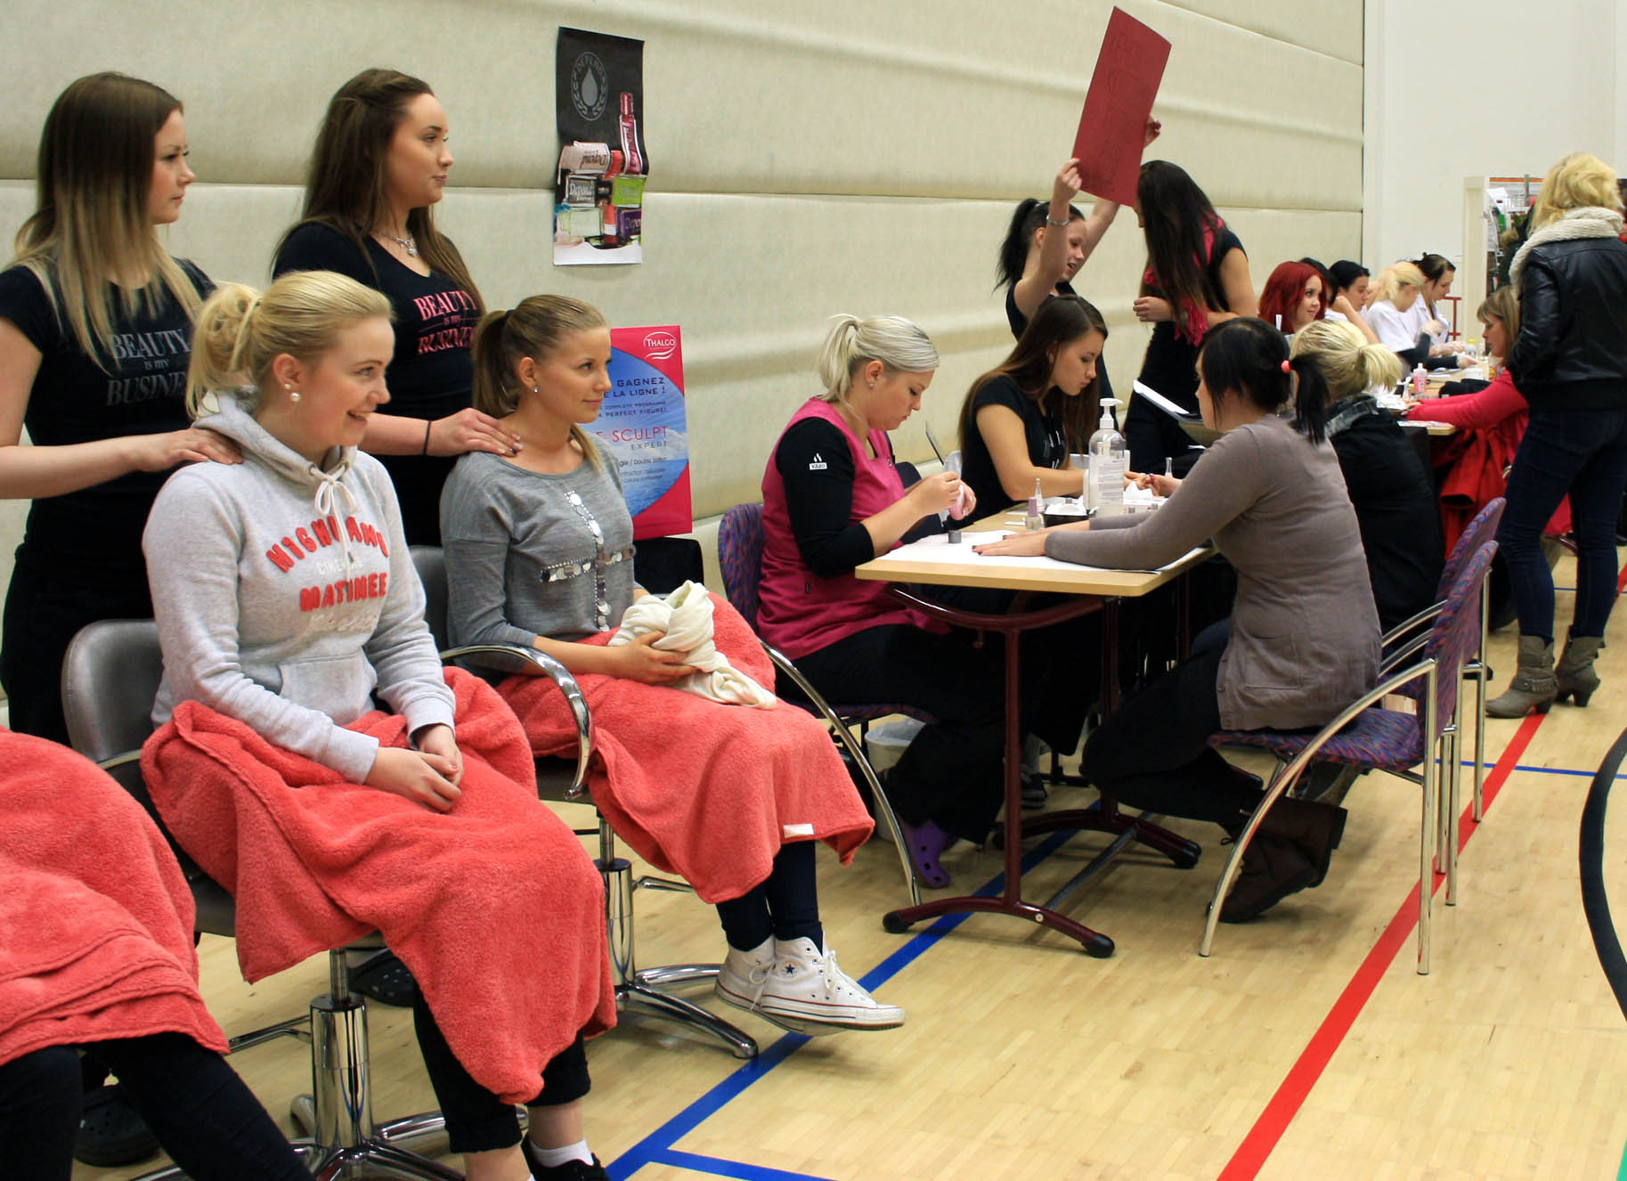

Hyvinvointivirtaa oppilaitoksissa viikolla 40
teemoina terveys,
turvallisuus ja viihtyvyys
opiskelijoita kiinnostavat
ja toiminnalliset toteutukset
esim. messut, toiminta- ja työkyvyn
testipisteet, häkämittaus, pyörähdys-
auto, harrastustoiminnan esittelyt,
julkkisvierailut
tarjolla valmiita kokonaisuuksia
SAKU ry:ltä ja yhteistyökumppaneilta
teemapäiviin tilattaviksi
vuonna 2015 mukana lähes 90 oppilaitosta, opiskelijoita kohdattiin
32 000

Slide 9
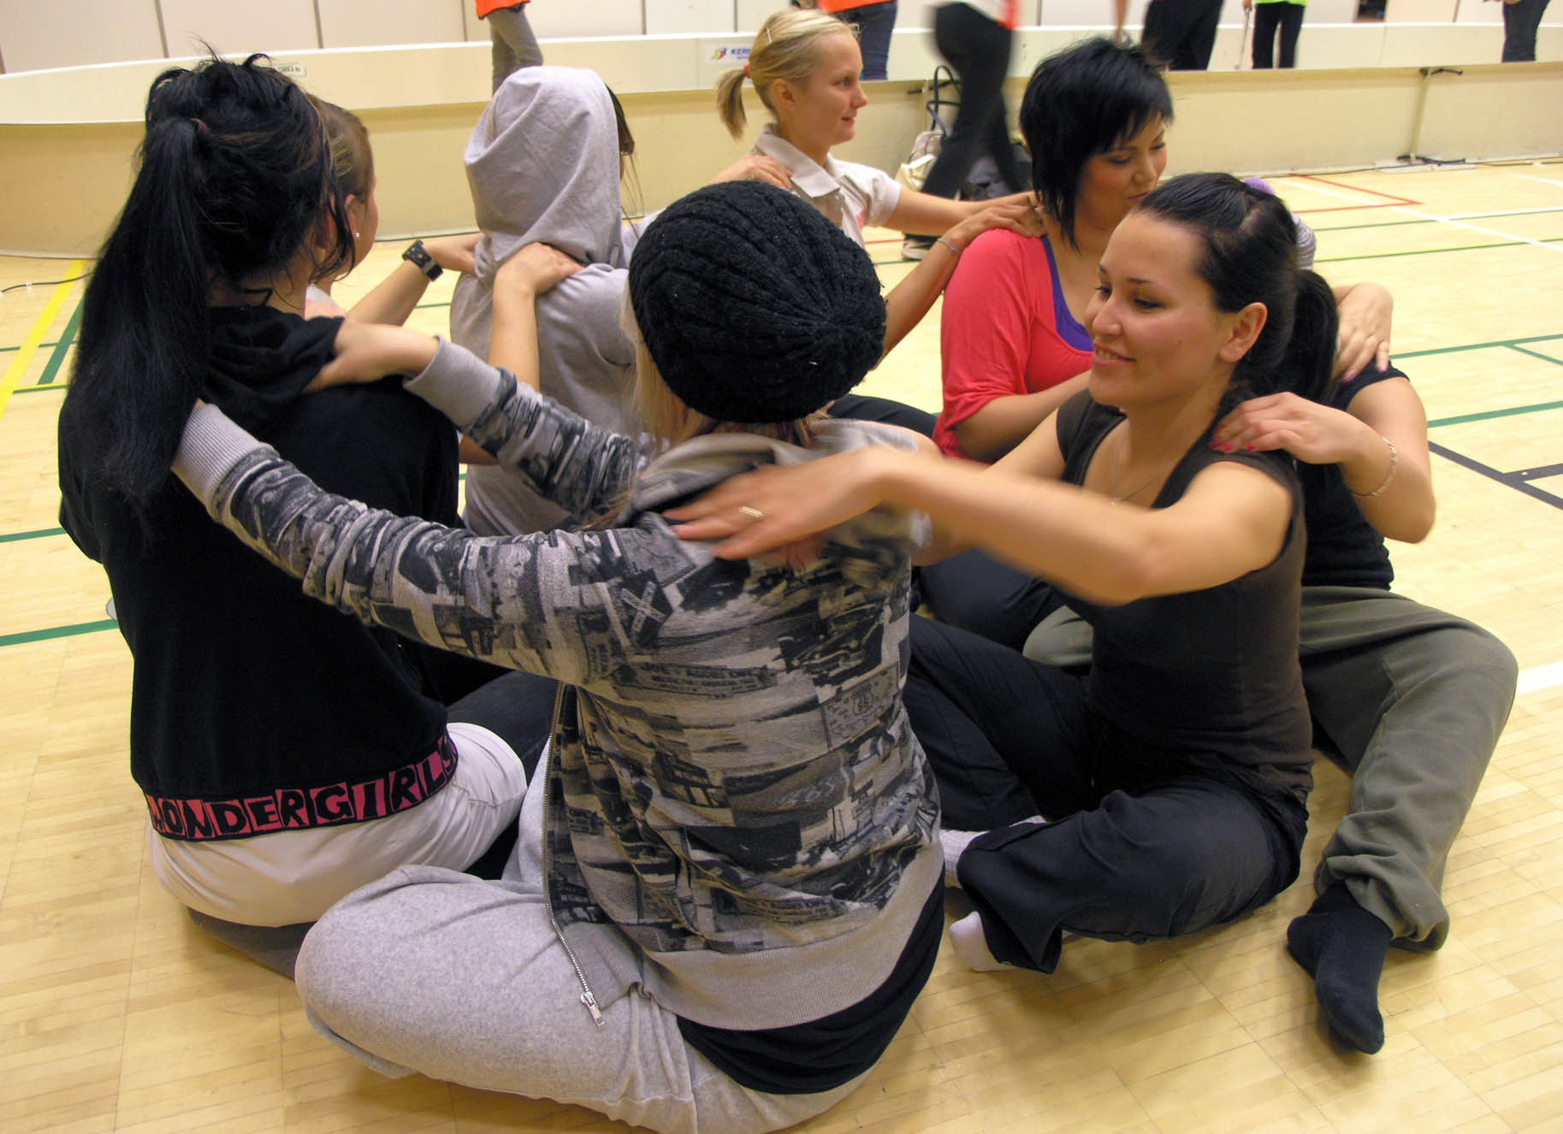
Osaksi opintoja!
tutkintouudistuksen yhteydessä laadittiin
opetussuunnitelmatyön avuksi toteutus-
suunnitelmat SAKU-toiminnasta osana opintoja
yhteisten opintojen osa-alueisiin:
  äidinkieli
  yhteiskuntataidot
  yrittäjyys ja yritystoiminta
  työkyvyn ylläpitäminen, liikunta ja terveystieto
  taide ja kulttuuri
tarjoaa vaihtoehtoisia tapoja kerryttää osaamista
apuväline ja mahdollisuus, uusi oppimisympäristö

Slide 10

Ammattiosaajan työkykypassi

Slide 11
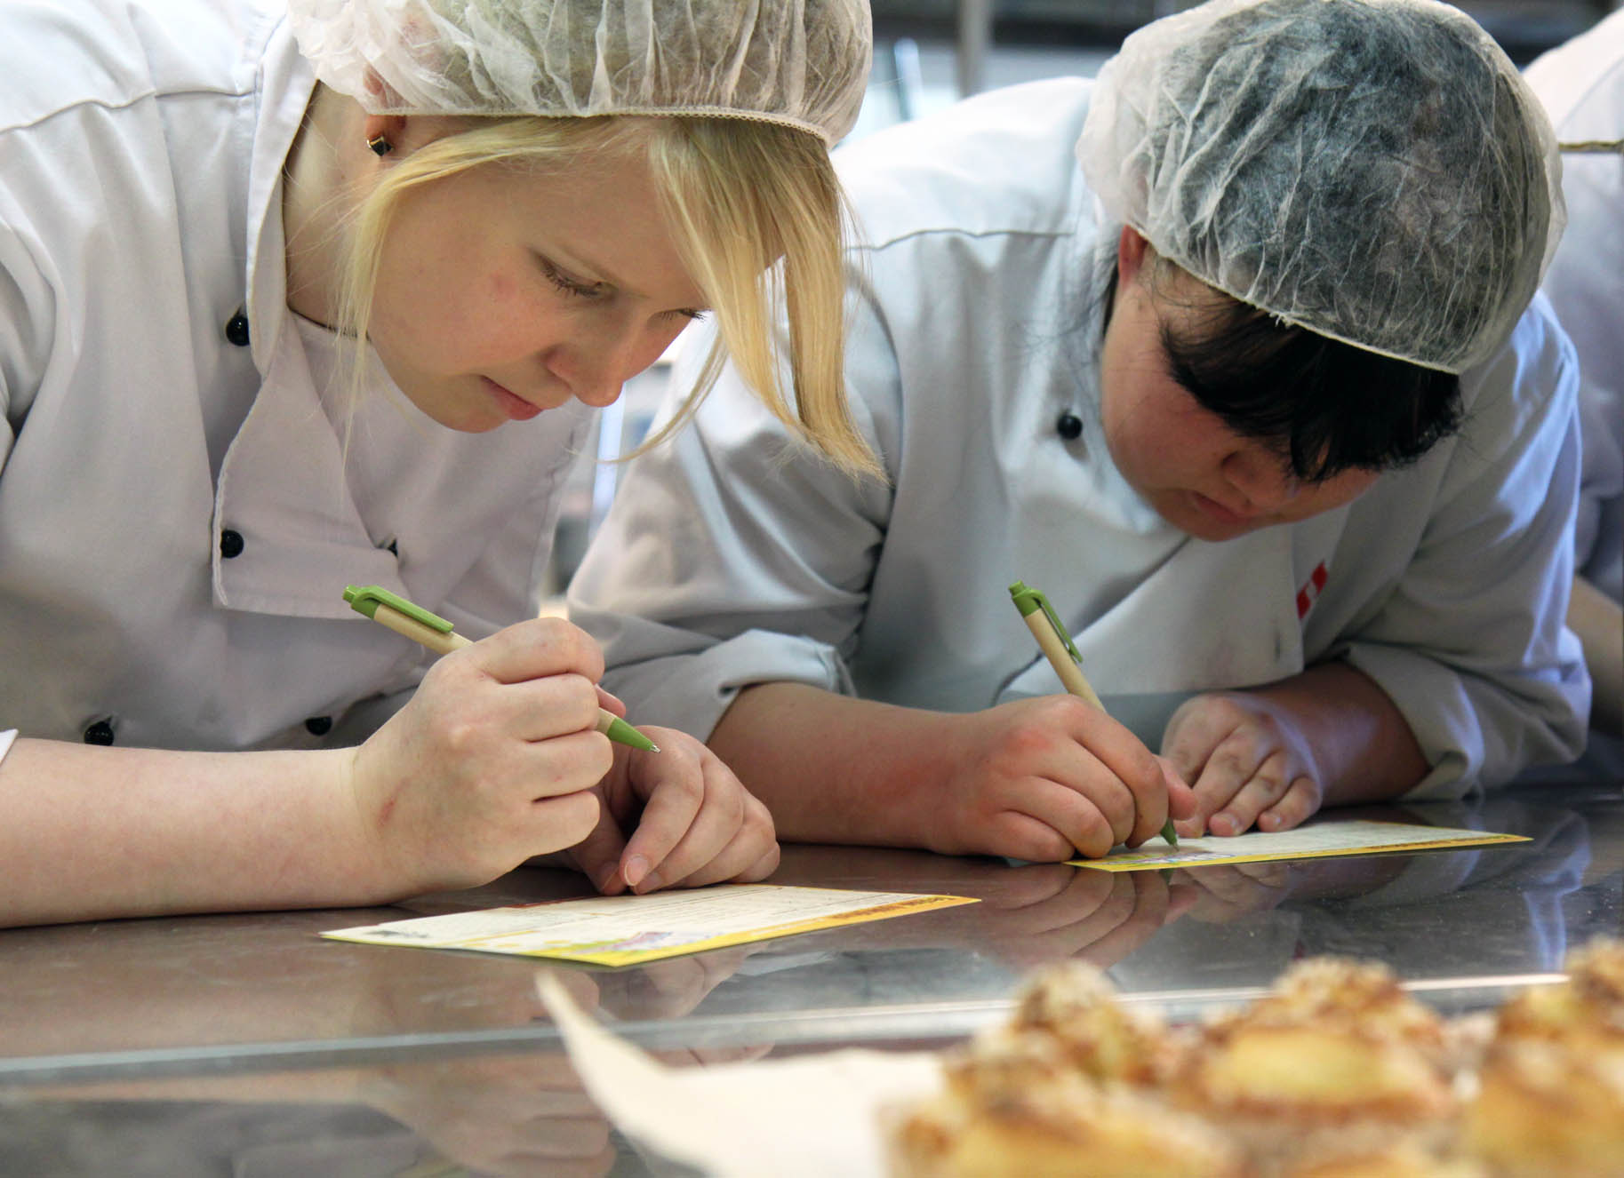

Näistä syntyy työkykypassi
Työkykypassin osa-alueet (5 x 40 h):
  toiminta- ja työkykyä edistävä
  liikunta
  terveysosaaminen
  ammatin työkykyvalmiudet
  harrastuneisuus ja yhteistyötaidot
  työkykyvalmiuksien vahvistaminen
suorituksia opinnoista ja vapaa-ajalta
suorittamisesta
merkintä päättötodistukseen

Slide 12
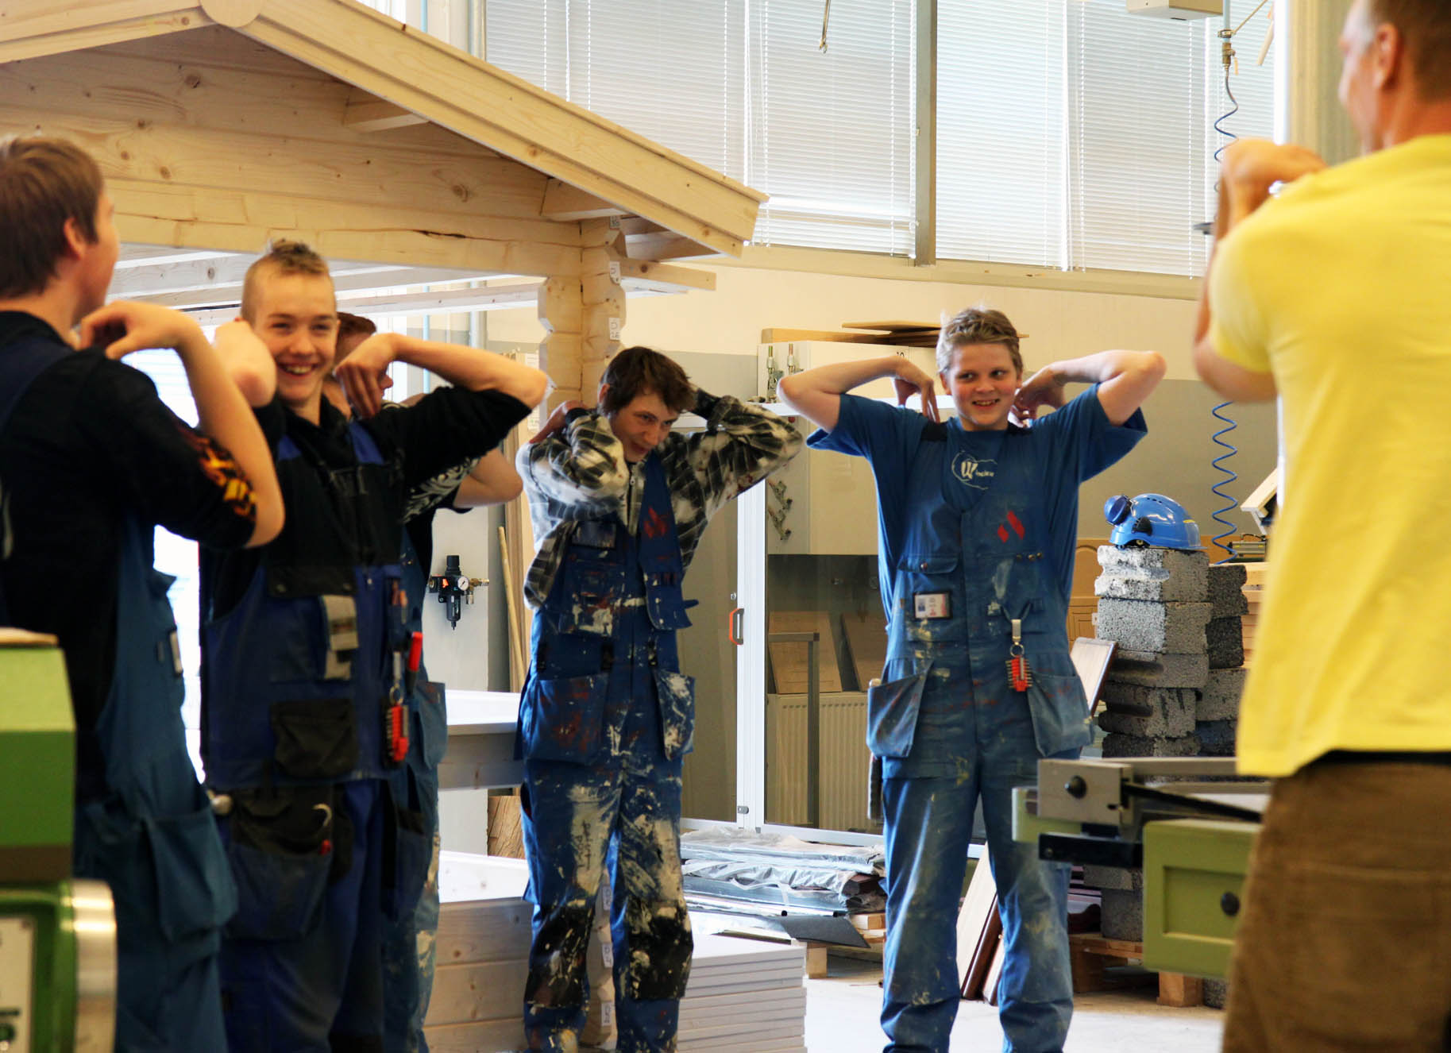

ALPO.fi-hyvinvointiportaali ja Ammattikuntoon.fi
ALPO.fi
toimii työkykypassin
toteuttamisen tukena
rennolla otteella viestiä siitä, mitä pitää
sisällään ammatillinen osaaminen,
miten huomioidaan kehon ominaisuuksia
ja rajoituksia työnteossa ja miksi
on tärkeää pitää itsestään huolta
sisältöjä myös henkilöstölle:
  www.arjenarkki.fi
Ammattikuntoon.fi

Slide 13
Liikkuva koulu
toiselle asteelle

Slide 14
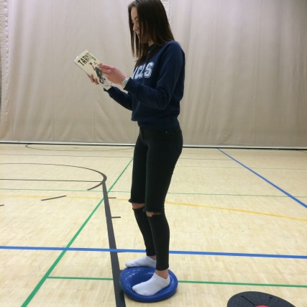
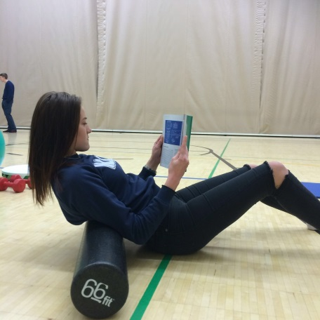
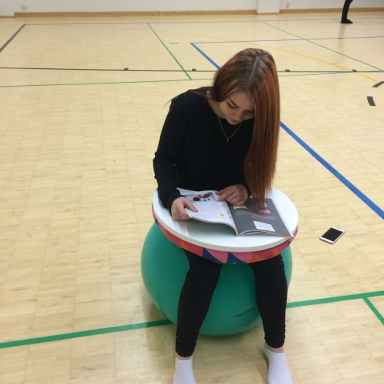
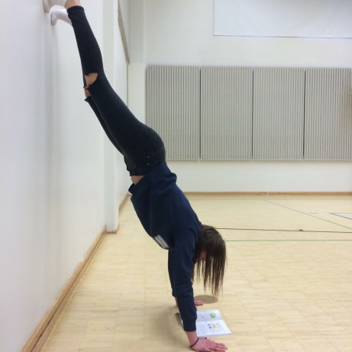

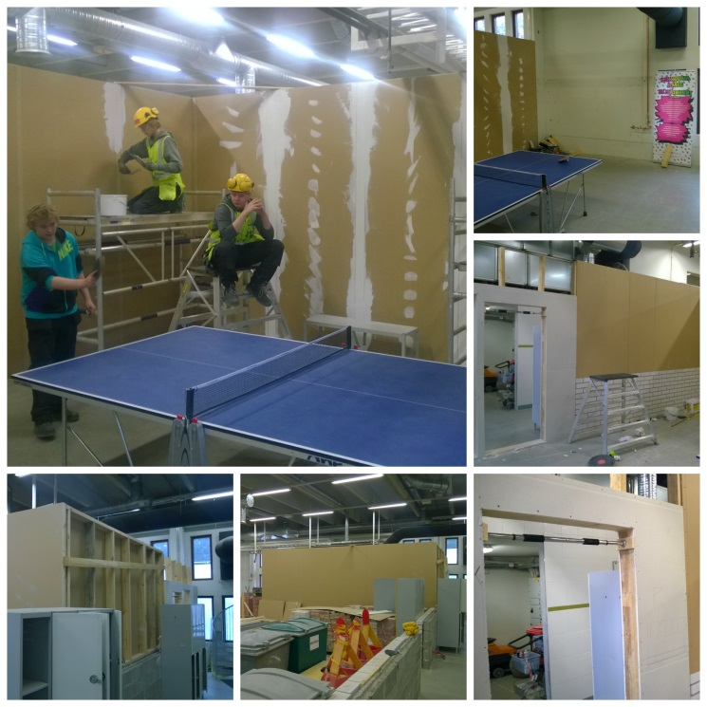
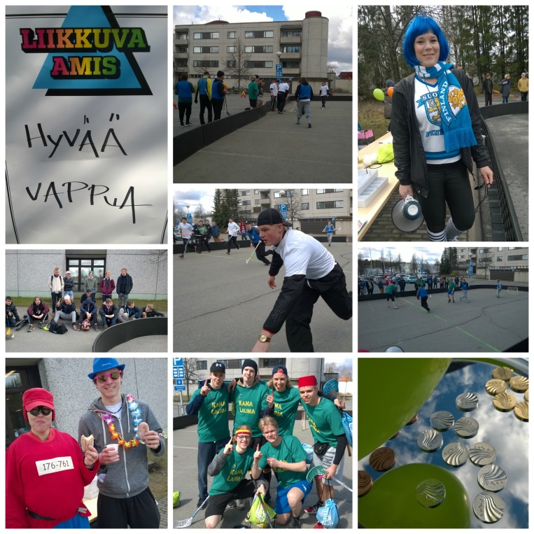

Slide 15
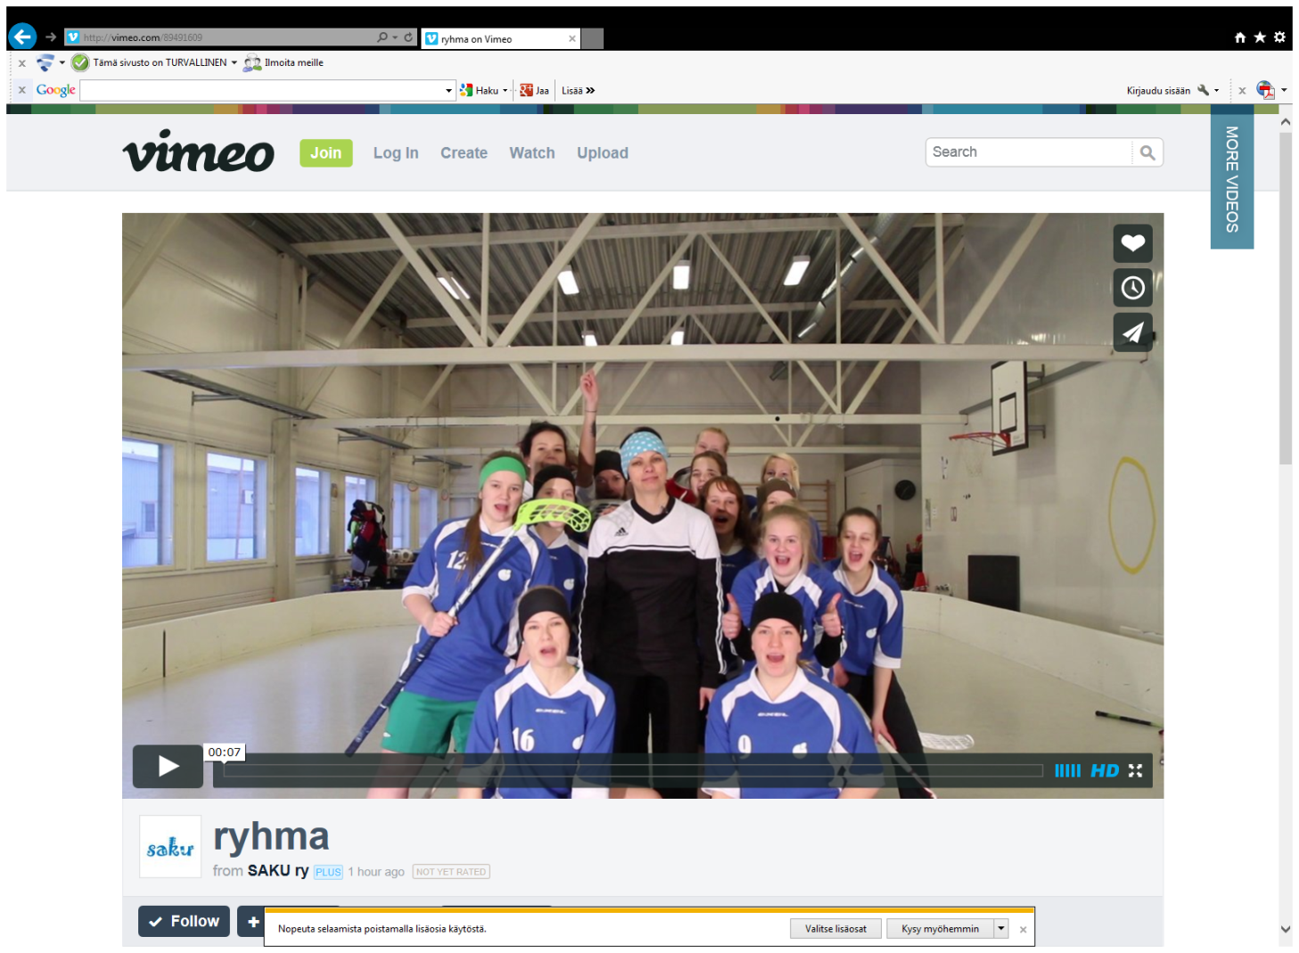
Katso video

Slide 16
Kiitos!
www.sakury.net

